Slide 1

Cluster: Agrupamento de K-means

Slide 2
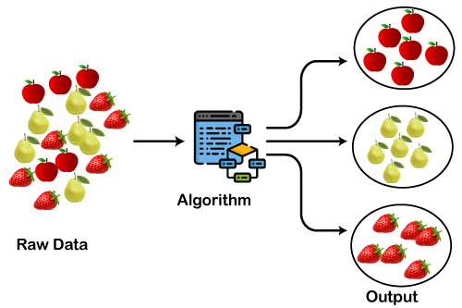
O que são Clustering?
Segundo Coutinho (2021), podemos definir Clustering como a categorização e agrupamento de dados de um conjunto. Ele é feito automaticamente por algoritmos de machine learning, que identificam padrões e características em comum entre as informações de maneira autônoma. Isso facilita análise de dados.

Slide 3
Análises para classificação dos clusters
De acordo com Zaiane (2003), uma análise de grupo criteriosa exige métodos​ que apresentem as seguintes características:​
Ser capaz de lidar com dados com alta dimensionalidade;​​
Ser “compatível” com o número de dimensões e com a quantidade de​​ elementos a serem agrupados;​​
Habilidade para lidar com diferentes tipos de dados;​​
Capacidade de definir agrupamentos de diferentes tamanhos e formas;​​
Exigir o mínimo de conhecimento para determinação dos parâmetros de​​ entrada;​​
Ser sensível à presença de ruído, uma vez que um elemento com um​​ valor extremamente alto pode distorcer a distribuição dos dados;​​
Apresentar resultado consistente independente da ordem em que os​​ dados são apresentados.​

Slide 4

Definição do K-means
K-médias é um algoritmo de agrupamento de dados não-hierárquico que utiliza uma técnica iterativa para particionar um conjunto de dados. Ele foi proposto num trabalho pioneiro de S. Lloyd em 1957, contudo, só foi publicado no ano de 1982. Esse algoritmo busca minimizar a distância dos elementos de um conjunto de dados com k centros de forma iterativa. (Palmas, 2018)

Slide 5
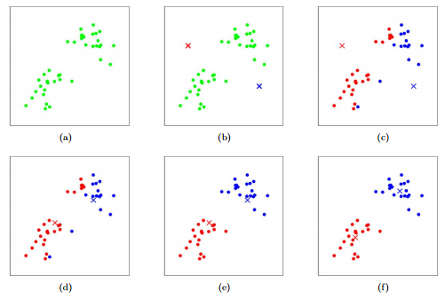
Funcionamento do K-means
Algoritmo
Seleciona k pontos como centróides iniciais.
Repita:
Forme k grupos associados todos os pontos aos centróides mais próximos,
Calcule o centróide de cada grupo obtido.
Repita até que os centróides não mudem

Slide 6
Métricas de distância
Distância Euclidiana
Distância de Minkowski
Similaridade de Cosseno
Coeficiente de Correlação de Pearson
Algumas métricas utilizadas no contextos diversos, por exemplo a distância Euclidiana e a de Minkowski são métricas de distância que medem o quão próximos ou distantes estão os pontos em um espaço, enquanto a similaridade de cosseno e o coeficiente de correlação de Pearson medem a relação entre vetores ou variáveis.

Slide 7
Limitações X Vantagens
Vantagens
Relativamente fácil de implementar.
Interpretabilidade.
Pode ser usado por banco de dados robustos.
Novas versões lançadas para melhorar as suas limitações
Limitações
Há problemas quando os clusters são de diferentes densidades.
Identifica clusters em dados aleátorios.
É propenso a problemas quando clusters são de de doferentes formatos (exemplo: globulares)

Slide 8




Demonstração Técnica

Slide 9
Referências
Coutinho, T. Voitto Blog. O que é Clustering?. Acesso em: 28 de Outubro de 2023. Disponível em: <https://www.voitto.com.br/blog/artigo/clustering>
Palma, L. Agrupamento de dados - K-means. , 2018. Acesso em: 28 de Outubro de 2023.Disponível em: <https://www2.ufrb.edu.br/bcet/components/com_chronoforms5/chronoforms/uploads/tcc/20190604200511_2018.2_TCC_Luann_Farias_Palma-_Agrupamento_de_dados_-_K_medias.pdf>
Zaiane, O.; Oliveira, S. Geometric data transformation for privacy preserving Clustering. Edmonton, Alberta, Canada, 2003. Acesso em: 29 de outubo de 2023. Disponível em: <https://era.library.ualberta.ca/items/aac33af6-fac6-4528-9da1-f99d69b59533/>

Slide 10
Agradecemos pela atenção!

